Slide 1

Исполнение бюджета
по департаменту культуры, спорта, молодежной политики и межнациональных отношений администрации города Евпатории Республики Крым
3а 2025 финансовый год

Slide 2

Исполнение бюджета по департаменту культуры, спорта, молодежной политики и межнациональных отношений администрации города Евпатории Республики Крым
за 2025 год –
400,8 млн рублей

Slide 3

Исполнение бюджета
в рамках реализуемых программ:
Муниципальная программа «Развитие физической культуры и массового спорта в городском округе Евпатория Республики Крым»
    План – 140, 395 млн. рублей
    Исполнено – 138, 121 млн. рублей
    Процент исполнения - 98,38%
Муниципальная программа городского округа Евпатория Республики Крым «Молодежь Евпатории»
    План – 21,6 млн. рублей
    Исполнено – 21,567 млн. рублей
    Процент исполнения – 99,85 %
Муниципальная программа «Развитие культуры и укрепление межнационального согласия на территории городского округа Евпатория Республики Крым»
    План – 235, 786 млн. рублей
    Исполнено – 235, 204 млн. рублей
    Процент исполнения – 99,75 %

Slide 4

Исполнение муниципальной программы
«Развитие физической культуры и массового спорта
в городском округе Евпатория Республики Крым»
Вовлечение жителей города в систематические занятия физической культурой и спортом, приобщение к здоровому образу жизни, внедрение в практику ВФСК «Готов к труду и обороне»:
Подготовка спортивного резерва города:
- финансовое обеспечение деятельности и эксплуатация спортивного объекта МБУ «Дворец спорта» – 38, 349 млн. руб.
- финансовое обеспечение деятельности МБУ ДО «Спортивная школа»
– 41, 955 млн. руб.
- организация и проведение спортивно-массовых и физкультурно-оздоровительных мероприятий – 2,402 млн. руб.
- финансовое и материально-техническое обеспечение деятельности департамента
- 13, 554 млн. руб.
- присуждение премий за организацию спортивно-массовой работы по месту жительства граждан – 46, 5 тыс. руб.
-финансовое обеспечение деятельности МБОУ ДОД «ДЮСШ по футболу»
- 19, 586 млн. руб.
- внедрение ВФСК «ГТО» - 529, 448 тыс. руб.
- финансовое обеспечение деятельности МБУ «Центр массового спорта»
- 8, 714 млн. руб.
Модернизация и укрепление МТБ спортивной отрасли, повышение оснащённости спортивных сооружений инвентарем и оборудованием:
- финансовое и материально-техническое обеспечение деятельности МКУ «Центр обслуживания организаций культуры и спорта» -
11, 371 млн. руб.
- текущий ремонт спортивных площадок, приобретение имущества в муниципальную собственность – 1,552 млн. руб.

Slide 5
Исполнение муниципальной программы городского округа Евпатория Республики Крым «Молодежь Евпатории»
Формирование у молодежи чувства патриотизма и гражданской ответственности, развитие и поддержка добровольческой (волонтерской) деятельности:
Поддержка талантливой молодежи, развитие необходимой инфраструктуры для отдыха и досуга молодежи:
- содействие участию представителей молодежи города Евпатория в муниципальных, региональных и всероссийских семинарах, форумах, конференциях, мероприятиях
– 201 тыс. руб.
- проведение мероприятий по формированию у молодежи чувства патриотизма и гражданской ответственности– 29, 34 тыс. руб.
- содействие в организации временной занятости несовершеннолетних граждан – 278, 255 тыс. руб.
- проведение мероприятий по созданию условий для творческого, интеллектуального, нравственного развития молодежи – 26, 186 тыс. руб.
- развитие молодежного добровольческого и волонтерского движения – 78,752 тыс. руб.
- финансовое обеспечение деятельности муниципальных учреждений в области молодежной политики- 19, 891 млн. руб.
- выплата стипендий для социально активной студенческой молодежи – 200 тыс. руб.
- организация и проведение муниципального молодежного форума- 208, 485 тыс. руб.
- выплата премий молодежи за достижения в области культуры, искусства, образования, науки и техники, молодежной политики- 50 тыс. руб.
Организация эффективной системы оздоровления несовершеннолетних, формирование установок на здоровый образ жизни:
- проведение массовых молодежных мероприятий – 49, 992 тыс. руб.

Slide 6

Исполнение муниципальной программы
«Развитие культуры и укрепление межнационального согласия на территории городского округа Евпатория Республики Крым»
Сохранение и популяризация культурного наследия, поддержка
и развитие всех видов и жанров искусства:
- развитие и укрепление материально-технической базы детских школ искусств и театров – 184 тыс.руб.
- финансовое и материально-техническое обеспечение деятельности МБУ ДО «Евпаторийская детская школа искусств» - 75, 105 млн.руб.
- обеспечение условий антитеррористической защищенности и пожарной безопасности в образовательных учреждениях – 129, 780 тыс.руб.
- финансовое и материально-техническое обеспечение деятельности МБУ ДО «Новоозерновская детская школа искусств» – 18, 258 млн.руб.
- финансовое и материально-техническое обеспечение деятельности МБУК «Театр-студия кукол «Марионетки»– 5, 423 млн.руб.
- финансовое и материально-техническое обеспечение деятельности МБУ ДО «Евпаторийская детская художественная школа им. Ю.В.Волкова» – 12, 426 млн.руб.
- компенсация расходов на оплату жилых помещений, отопления и электроэнергии педагогическим работникам, проживающим в сельской местности – 108 тыс.руб.

Slide 7
Исполнение муниципальной программы «Развитие культуры и укрепление межнационального согласия на территории городского округа Евпатория Республики Крым»
Создание благоприятных условий
для гармоничного развития межнациональных и межконфессиональных отношений:
Обеспечение прав граждан на участие в культурной жизни городского округа, творческую самореализацию, стимулирование творческой активности населения:
- проведение культурно-массовых мероприятий, направленных на развитие национальных культур и традиций, социально-культурную адаптацию репрессированных народов, противодействие проявлениям ксенофобии и укрепление единства народов – 136, 1 тыс.руб.
- развитие и укрепление материально-технической базы культурно-досуговых учреждений – 295, 33 тыс.руб.
- финансовое и материально-техническое обеспечение деятельности МБУК «Евпаторийский центр культуры и досуга» – 20, 785 млн.руб.
- финансовое и материально-техническое обеспечение деятельности МБУК «Заозерненский центр культуры и досуга» – 7, 889 млн.руб.
- финансовое и материально-техническое обеспечение деятельности МБУК «Мирновский дом культуры» - 8, 792 млн.руб.

Slide 8
Исполнение муниципальной программы «Развитие культуры и укрепление межнационального согласия на территории городского округа Евпатория Республики Крым»
Повышение культурного уровня евпаторийцев посредством привлечения населения к участию в культурно-массовых мероприятиях, популяризации деятельности музеев, библиотек:
- материально-техническое обеспечение проведения культурно-массовых мероприятий – 6, 484 млн. руб.
- комплектование книжных фондов муниципальных библиотек – 300 тыс. руб.
- финансовое и материально-техническое обеспечение деятельности МБУК «Евпаторийская централизованная библиотечная система» – 40, 171 млн. руб.
- модернизация библиотек в части комплектования книжных фондов в целях поддержки отрасли культуры – 322, 504 тыс. руб.
- организация департаментом мероприятий в области культуры– 214, 400 тыс. руб.
- развитие и укрепление материально-технической базы, оснащение оборудованием муниципальных музеев и библиотек – 2, 145 млн. руб.
- обеспечение условий антитеррористической защищенности и пожарной безопасности в музеях, библиотеках – 425,136 тыс. руб.
- финансовое и материально-техническое обеспечение деятельности МБУК «Евпаторийский краеведческий музей» – 25, 865 млн. руб.
Развитие инфраструктуры отрасли культуры:
- осуществление работ по строительству, реконструкции, капитальному и текущему ремонту учреждений культуры – 1, 688 млн. руб.
- финансовое и материально-техническое обеспечение деятельности МАУ «Евпаторийский культурно-этнографический центр «Малый Иерусалим» – 8, 052 млн. руб.

Slide 9

Исполнение отдельных мероприятий муниципальной программы развития курорта и туризма
в городском округе Евпатория
Сохранение и развитие курортно-туристического потенциала и преодоление сезонности экономической активности:
B
2
разработка мобильного приложения на общую сумму 1, 999 млн. руб.
- организация подготовки и выпуска презентационной и сувенирной продукции на общую сумму 997, 982 тыс. руб.

Slide 10
Исполнение отдельных мероприятий муниципальной программы «Социальная защита населения городского округа Евпатория Республики Крым»
B
Повышение уровня доступности приоритетных объектов и услуг в приоритетных сферах жизнедеятельности для инвалидов и других маломобильных групп населения:
- адаптация объектов социальной инфраструктуры для инвалидов и других маломобильных групп населения (обеспечение доступности, оборудование, обустройство объектов, проведение капитальных и текущих ремонтов, закупка оборудования и т.д.) – 301, 6 тыс. руб.
2

Slide 11
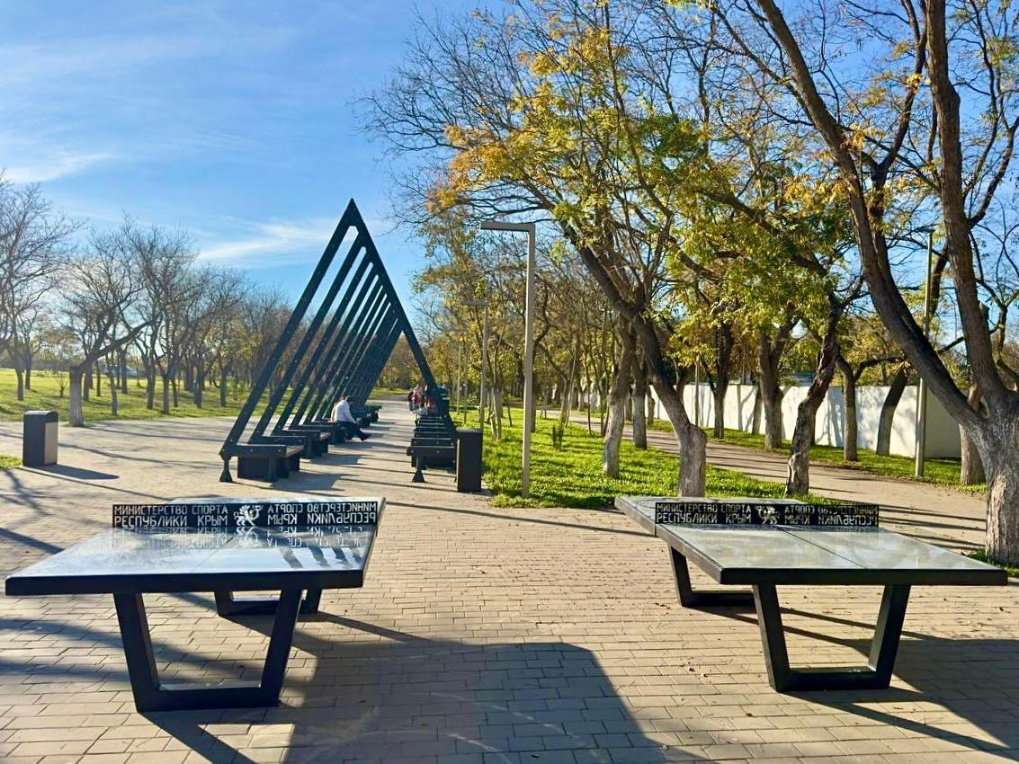
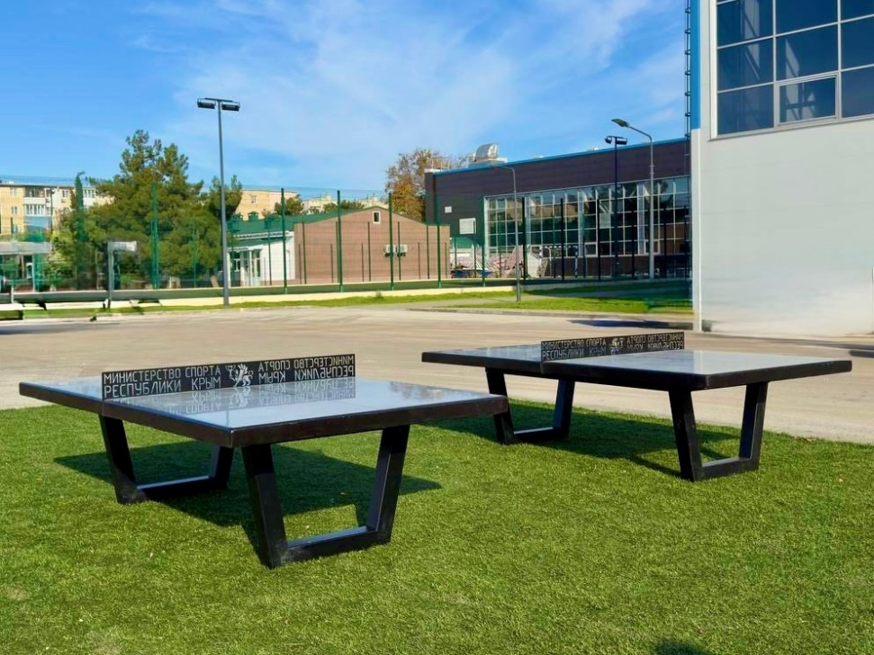
Модернизация и укрепление материально-технической базы спортивной отрасли, повышение оснащённости спортивных сооружений инвентарем и оборудованием
МБУ «Центр массового спорта» города Евпатории Республики Крым: - приобретение и установка антивандальных теннисных столов – 550 тыс. руб., в том числе 522,5 тыс. руб. за счет средств Республики Крым
СПОРТ

Slide 12
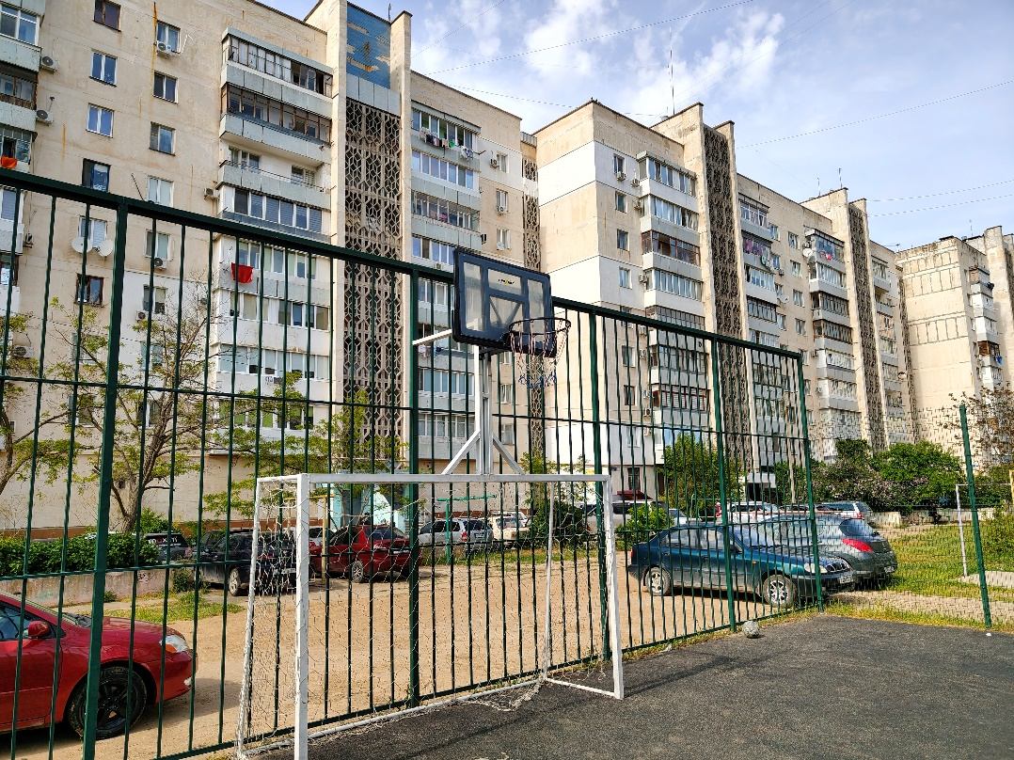
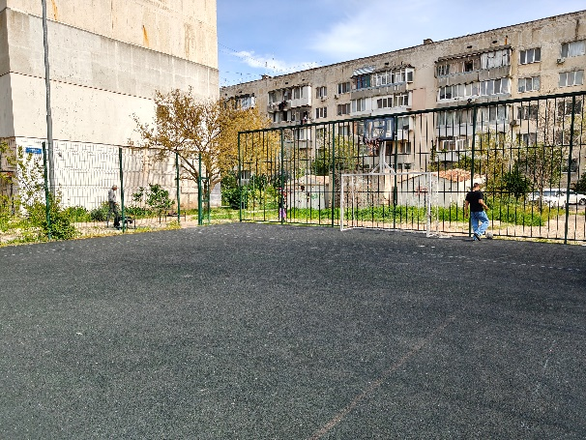
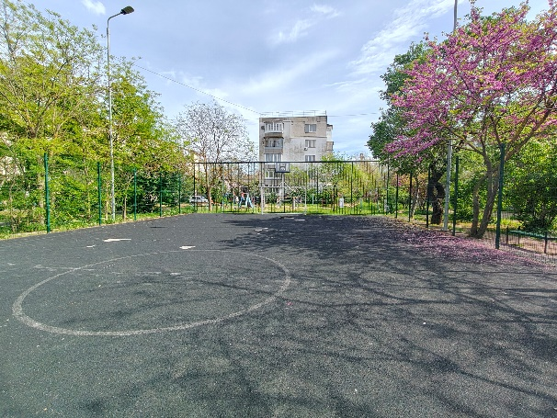
Модернизация и укрепление материально-технической базы спортивной отрасли, повышение оснащённости спортивных сооружений инвентарем и оборудованием
Текущий ремонт спортивных площадок на сумму 1,002 млн рублей за счет средств муниципального бюджета:
В декабре 2025 года за счет средств муниципального бюджета произведена замена секций ограждения, усиление ограждения за футбольными воротами, а также установка новых футбольных ворот и баскетбольных колец на универсальных игровых спортивных площадках, установленных в 2017 году, по адресам: ул. Чапаева, 85 и ул. Некрасова, 47.
СПОРТ

Slide 13
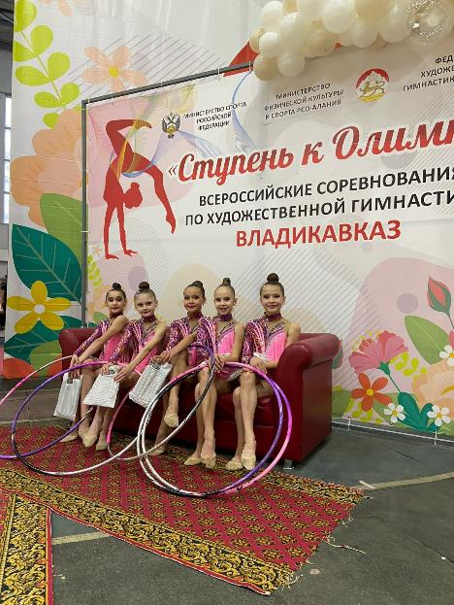
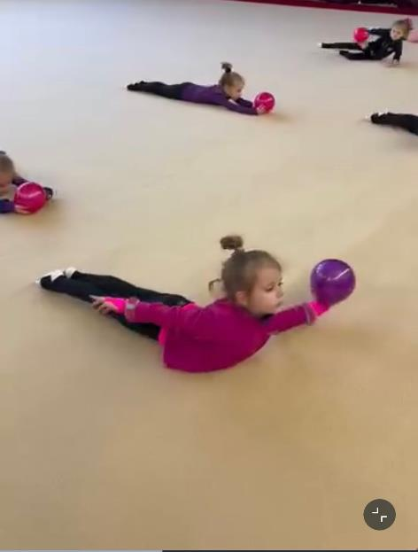
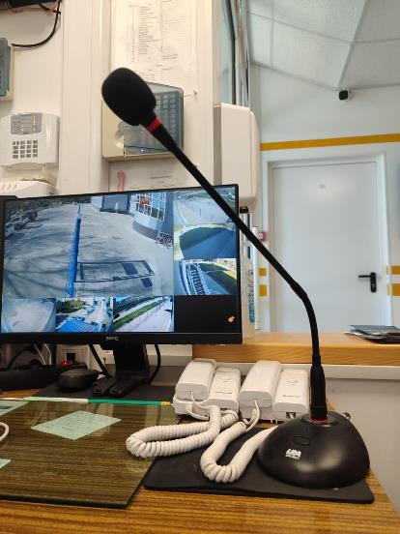
МБУ «Дворец спорта»: - приобретение спортивного инвентаря – 103, 5 тыс. руб. - приобретение ограждений, заборов – 1, 198 млн. руб.
СПОРТ

Slide 14
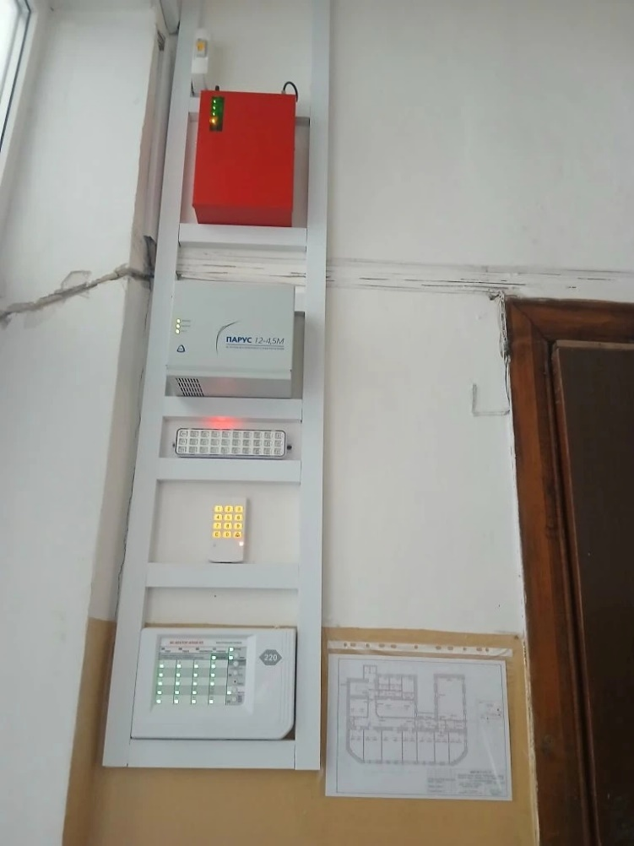
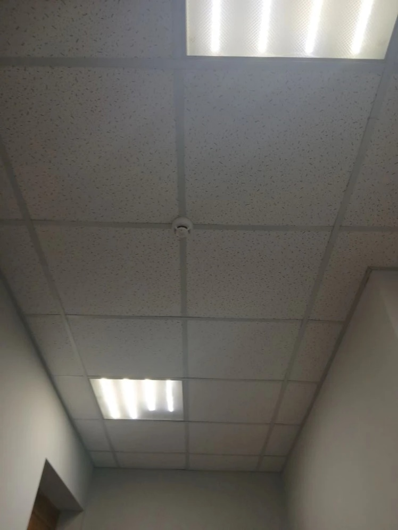
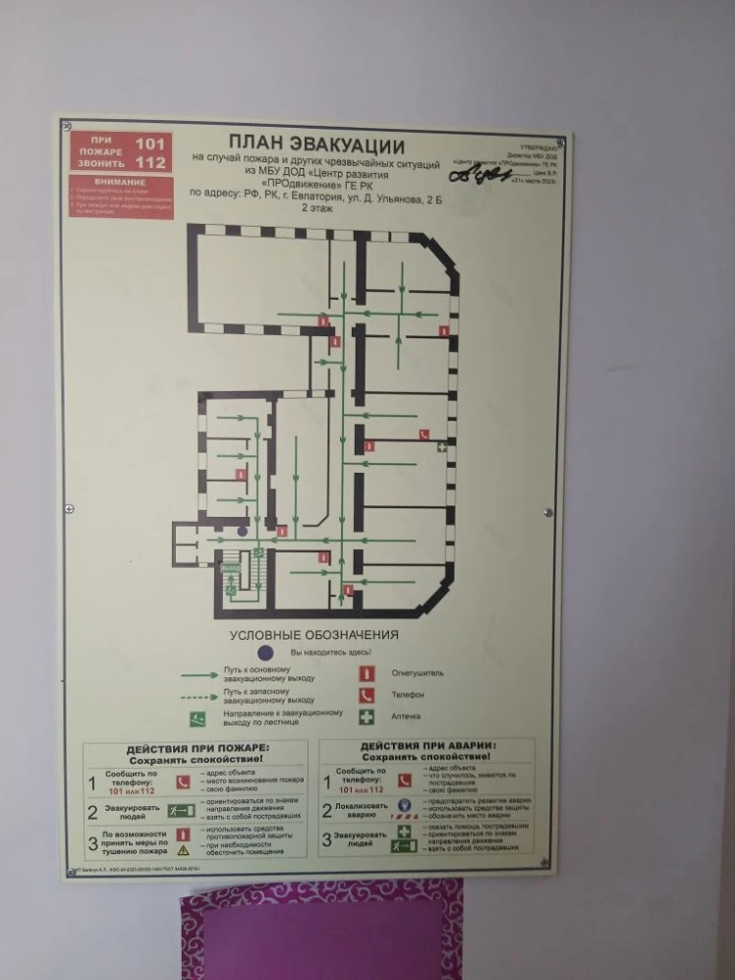
МБУ ДОД «Центр развития «ПРОдвижение»
города Евпатории Республики Крым:
- монтаж и пусконаладка АПС, системы оповещения и управления эвакуацией людей при пожаре на сумму 2, 148 млн. рублей
МОЛОДЕЖНАЯ
ПОЛИТИКА

Slide 15
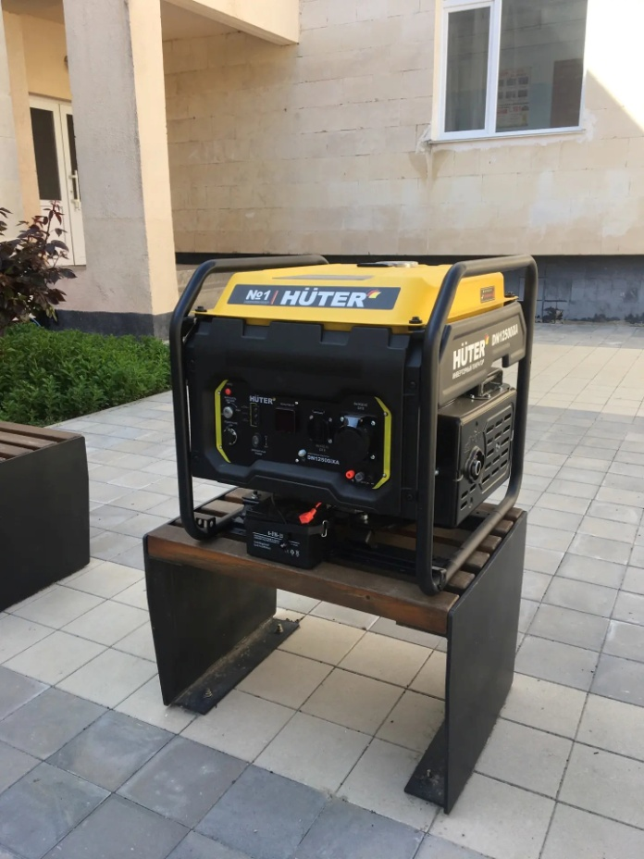
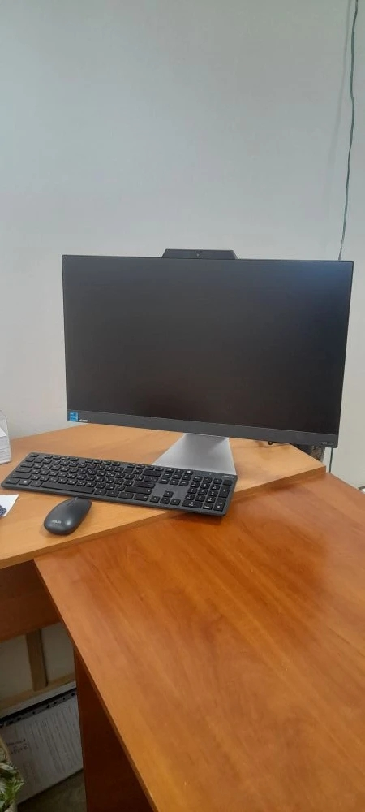
Развитие и укрепление материально-технической базы
детских школ искусств и театров:
МБУ ДО «Евпаторийская детская школа искусств»:
- приобретение генератора
на сумму 117 тыс. руб.
МБУ ДО «Евпаторийская детская художественная школа им. Ю.В. Волкова»
- приобретение компьютера
на сумму 67 тыс. руб.
КУЛЬТУРА

Slide 16
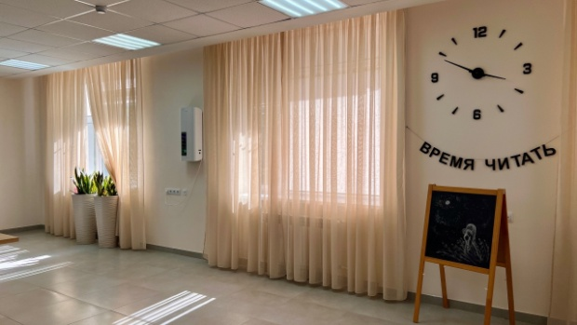
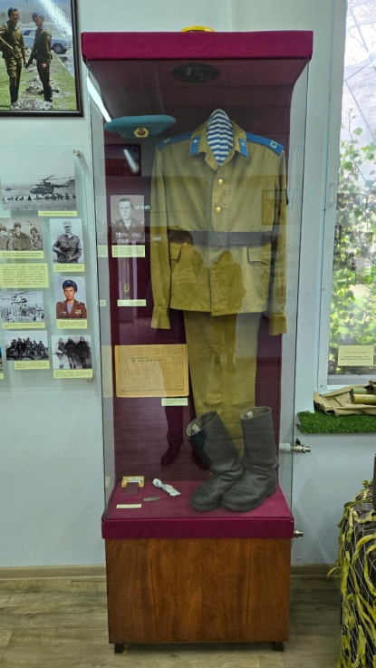
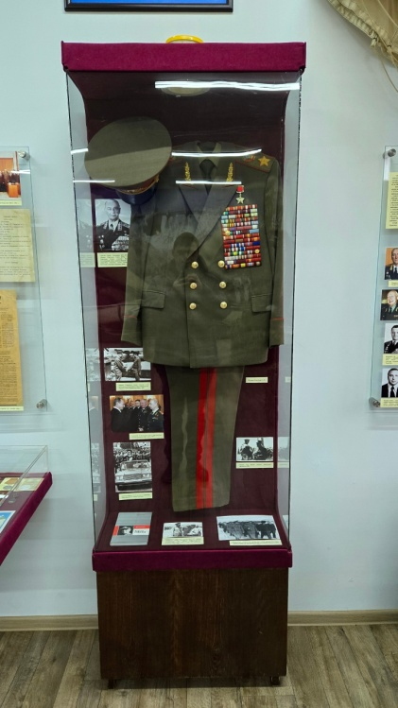
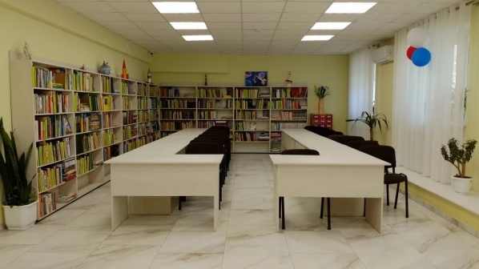
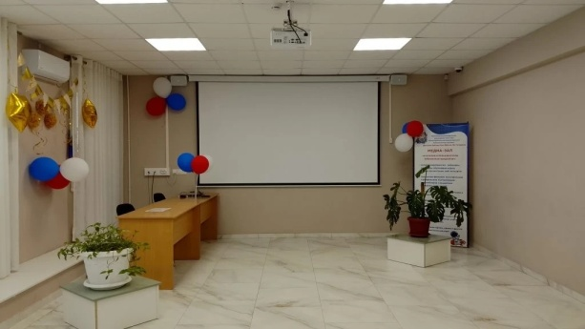
Развитие и укрепление материально-технической базы, оснащение оборудованием муниципальных музеев и библиотек:
МБУК «Евпаторийская централизованная библиотечная система»:
-приобретение мебели - 599, 988 тыс. руб., штор - 280 тыс. руб., компьютерной техники, МФУ, сетевого оборудования – 460 тыс. руб.
МБУК «Евпаторийский краеведческий музей»:
В музей современной военной истории приобретены
витрины – 675 тыс. руб., произведен монтаж АПС,
системы АТЗ – 425 тыс. руб.
КУЛЬТУРА
Установлена комплексная автоматизированная музейная информационная система, предназначенная для автоматизации учётной, выставочной, реставрационной и научной деятельности КАМИС - 545 тыс. руб.

Slide 17
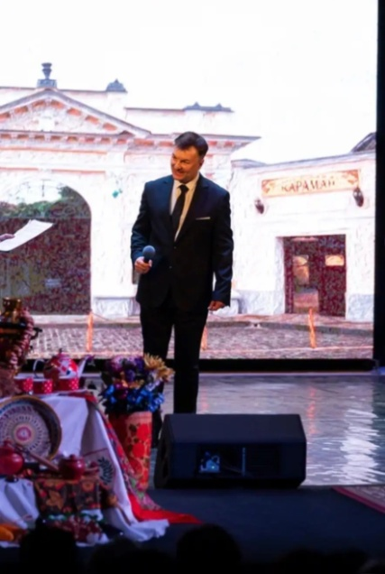
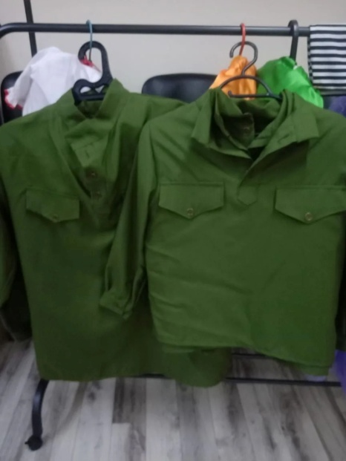
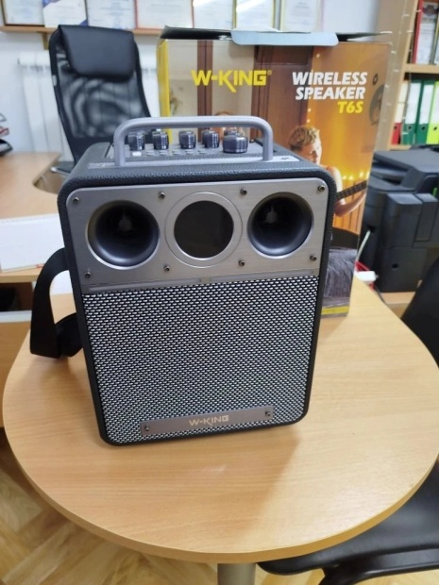
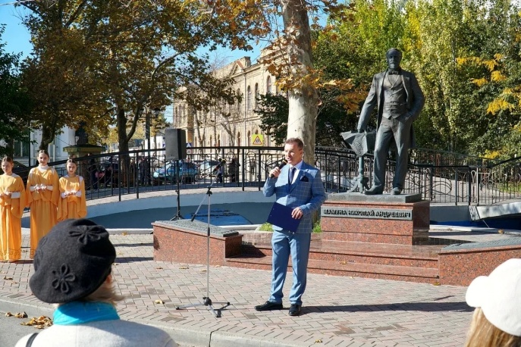
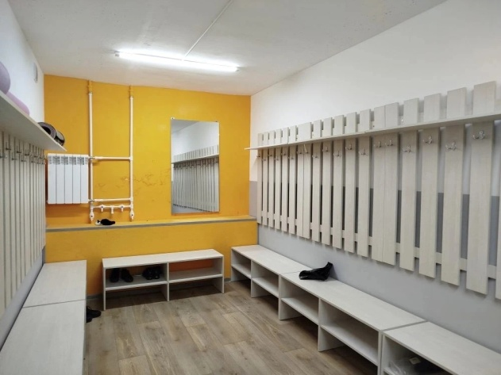
Развитие и укрепление материально-технической базы
культурно-досуговых учреждений:
МБУК «Евпаторийский центр
культуры и досуга»:
приобретение костюмов, обуви
на сумму 50 тыс. руб.
МБУК «Заозерненский центр культуры и досуга»:
- приобретение звуковой аппаратуры, мебели, костюмов на сумму 245 тыс. руб.
КУЛЬТУРА

Slide 18
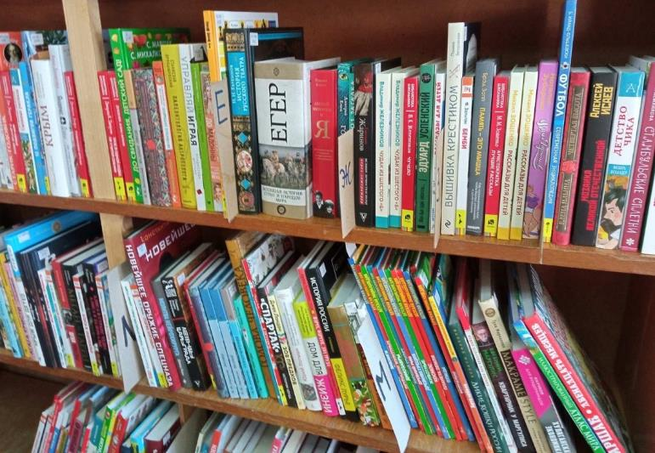
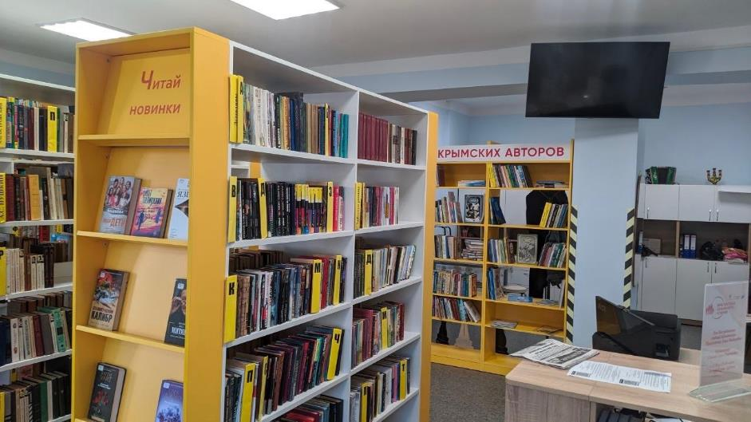
Модернизация библиотек в части комплектования книжных фондов библиотек муниципального бюджетного учреждения культуры «Евпаторийская централизованная библиотечная система» в целях поддержки отрасли культуры
За счет средств муниципального бюджета в рамках мероприятия по комплектованию книжных фондов
приобретено 500 экз. книг на сумму 300 тыс. рублей
КУЛЬТУРА
За счет субсидии из федерального и республиканского бюджетов в рамках мероприятия по комплектованию книжных фондов библиотек в целях поддержки отрасли культуры приобретено 566 экз. книг на сумму 322,5 тыс. рублей

Slide 19

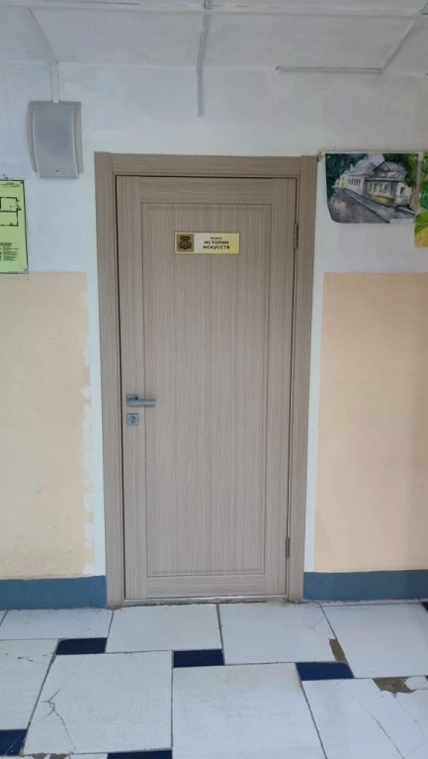
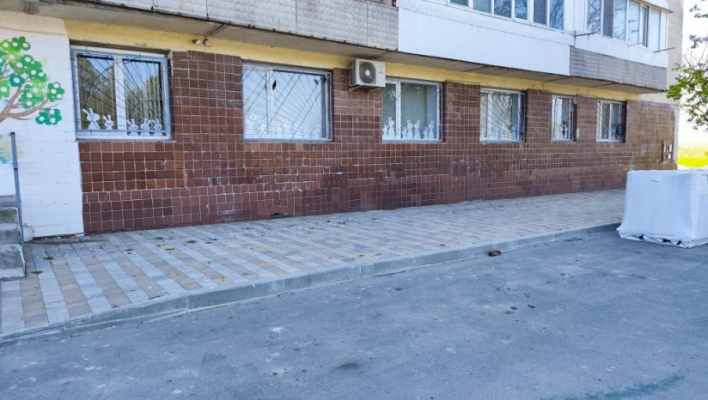
Развитие инфраструктуры отрасли культуры,
достижение качественного уровня предоставляемых услуг:
осуществление работ по реставрации, реконструкции, капитальному и текущему ремонтам, обеспечению доступности зданий и сооружений всех муниципальных учреждений культуры
МБУ ДО «Новоозерновская детская школа искусств»: проведен текущий ремонт помещений (замена окон, дверей в классах)
на сумму 423 тыс.руб.
КУЛЬТУРА
МБУК «Заозерненский центр культуры и досуга»: проведен текущий ремонт помещения на сумму 445 тыс.руб.

Slide 20
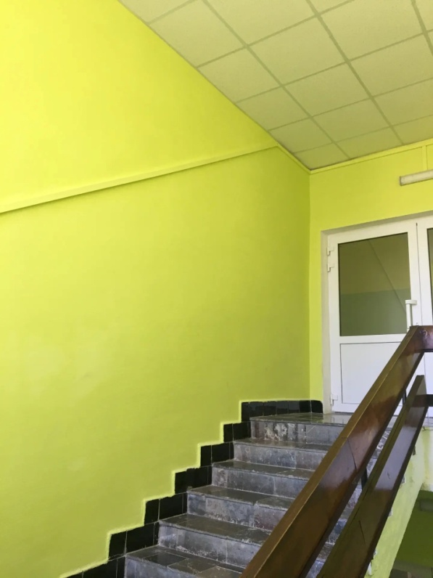
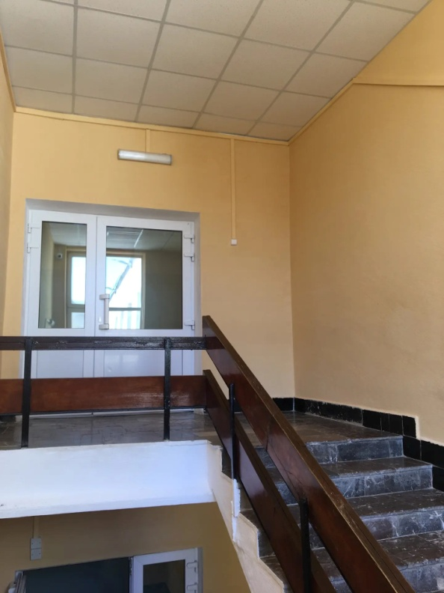
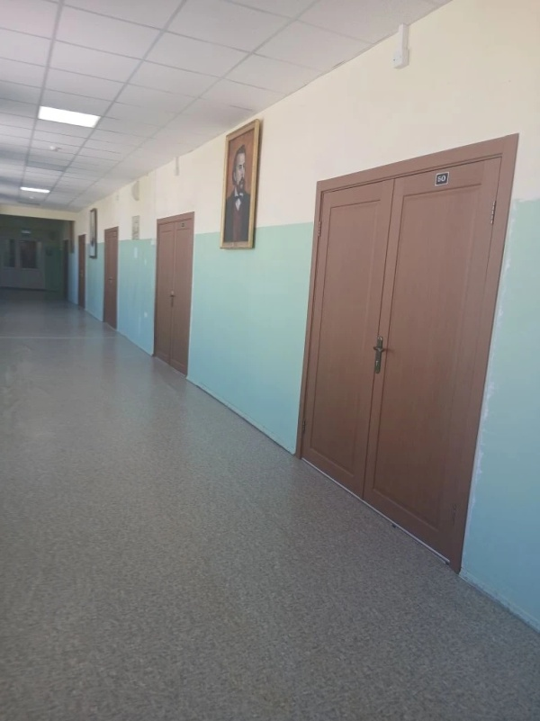
Развитие инфраструктуры отрасли культуры,
достижение качественного уровня предоставляемых услуг:
Осуществление работ по реставрации, реконструкции, капитальному и текущему ремонтам, обеспечению доступности зданий и сооружений всех муниципальных учреждений культуры
МБУ ДО «Евпаторийская детская школа искусств»: проведен текущий ремонт помещений
(замена дверей в классах, ремонт 2 лестничных проемов) на сумму 766 тыс.руб.
КУЛЬТУРА
МБУК «Евпаторийская централизованная библиотечная система»: приобретены строительные материалы на сумму 49 тыс.руб.

Slide 21
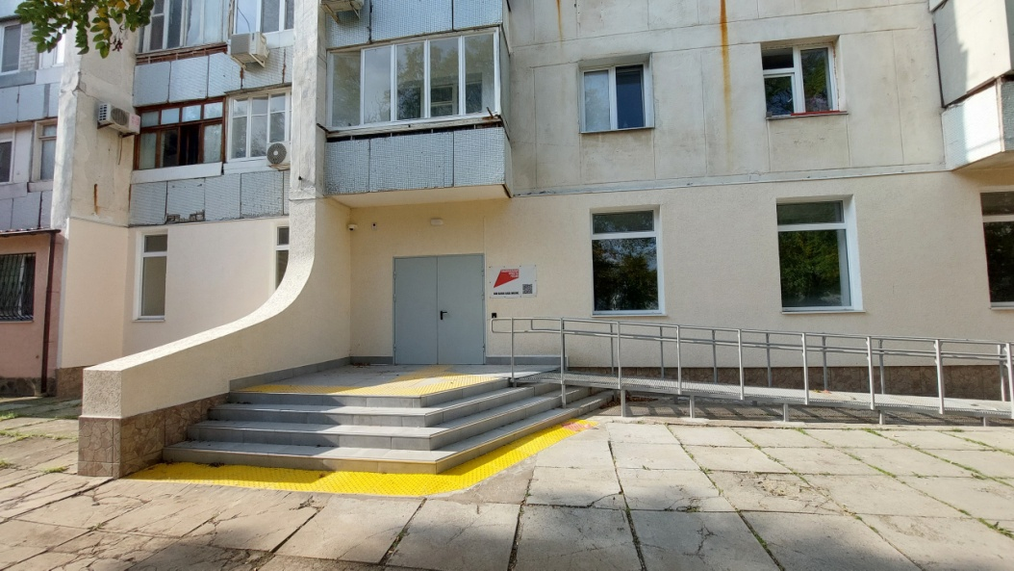
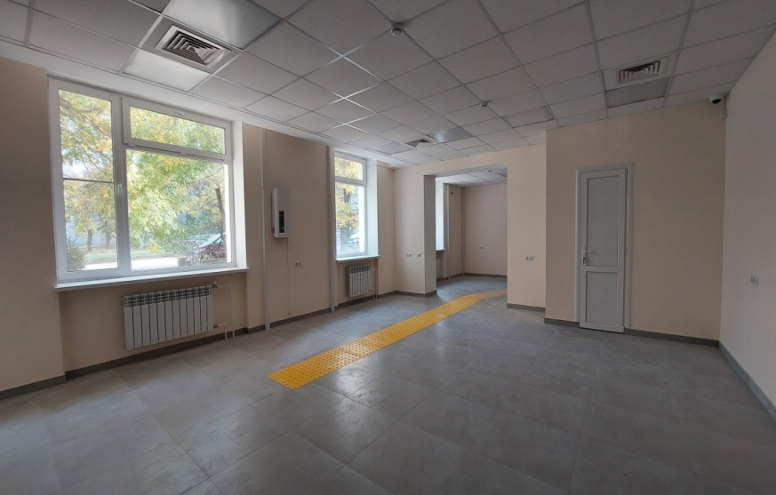
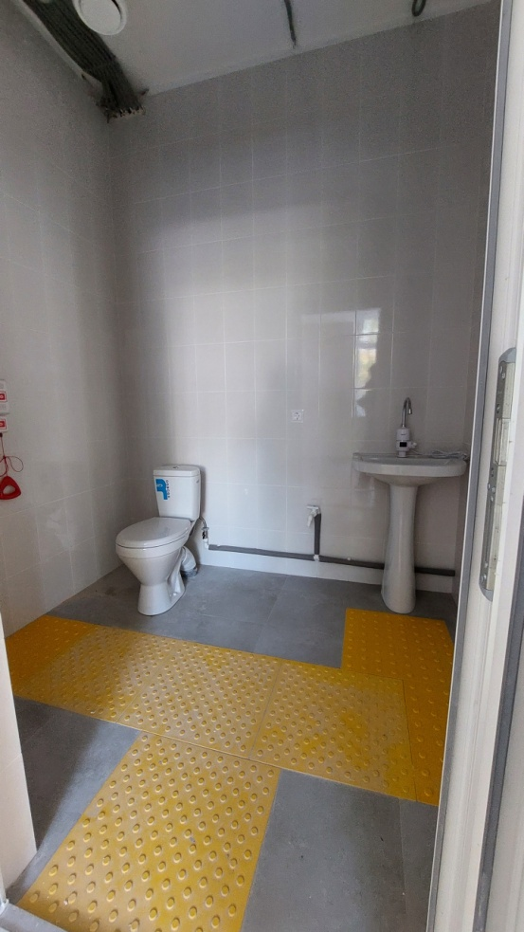
Развитие инфраструктуры отрасли культуры, достижение качественного уровня предоставляемых услуг:
Капитальный ремонт детской библиотеки № 2 имени Л. Украинки, расположенной по адресу: 297408, РФ, Республика Крым, г. Евпатория, ул.Интернациональная,149
В рамках субсидии из федерального и республиканского бюджетов на проведение капитального ремонта было израсходовано 13 108 тыс.руб.
КУЛЬТУРА

Slide 22
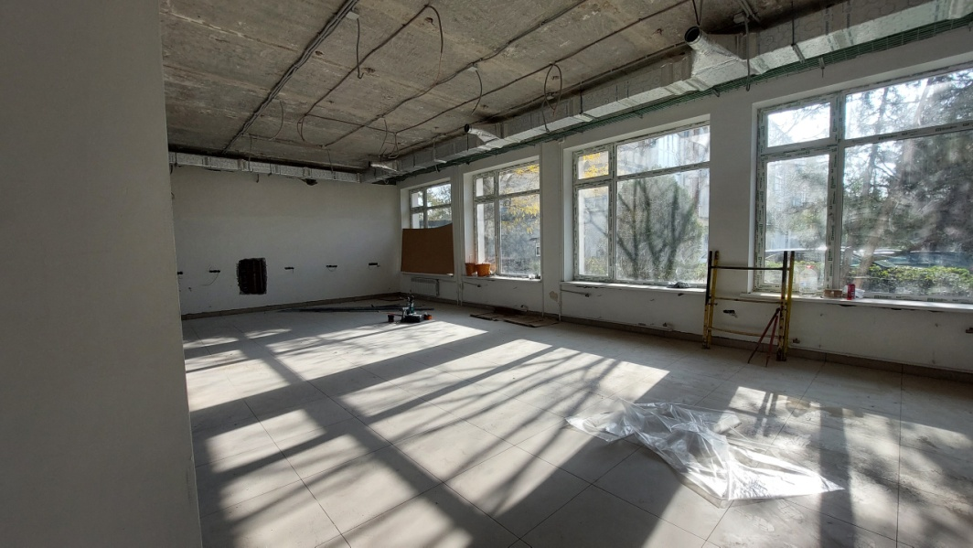
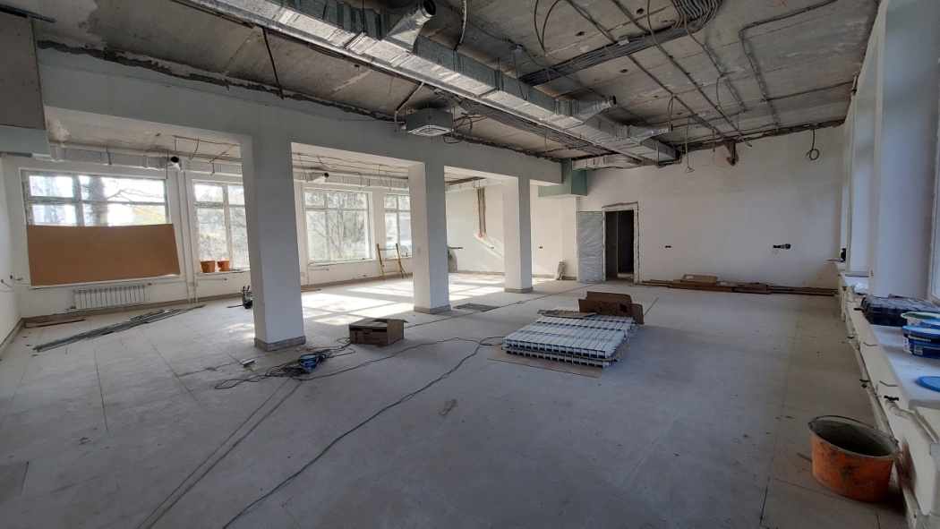
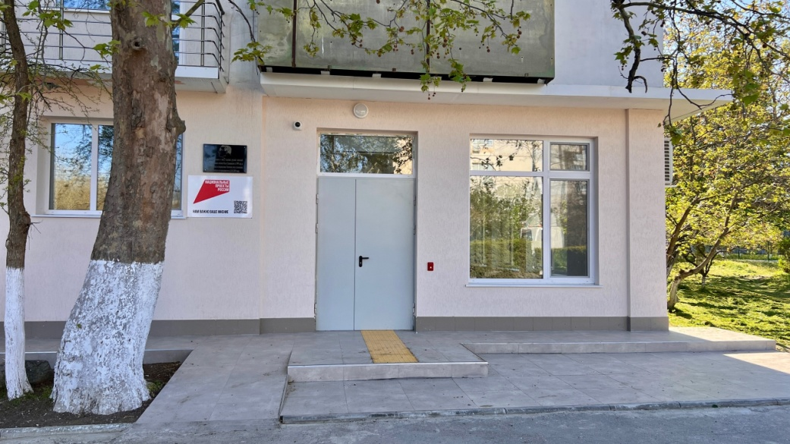
Развитие инфраструктуры отрасли культуры,
достижение качественного уровня предоставляемых услуг:
Капитальный ремонт юношеской библиотеки № 14 им. И. Сельвинского, расположенной по адресу: 297407, РФ, РК, г. Евпатория, пр. Победы, 19
В рамках субсидии из федерального и республиканского бюджетов на проведение 1 этапа капитального ремонта было израсходовано 10 865 тыс.руб.
КУЛЬТУРА

Slide 23
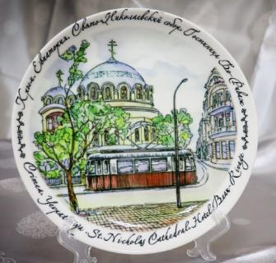
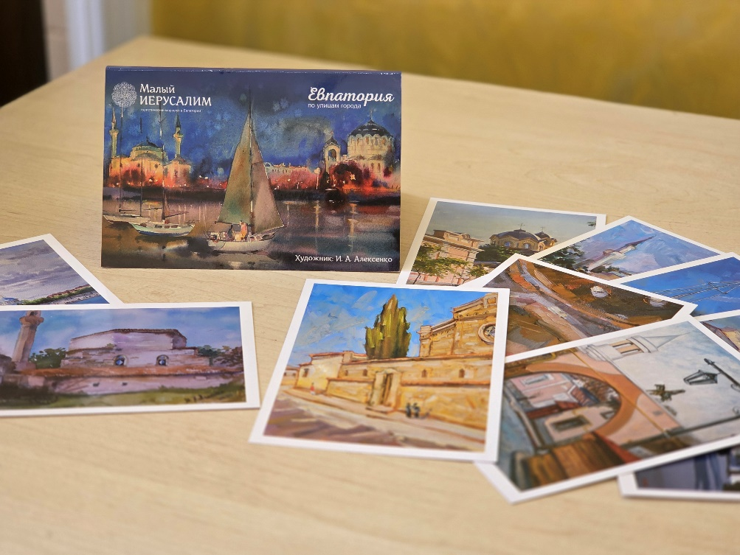
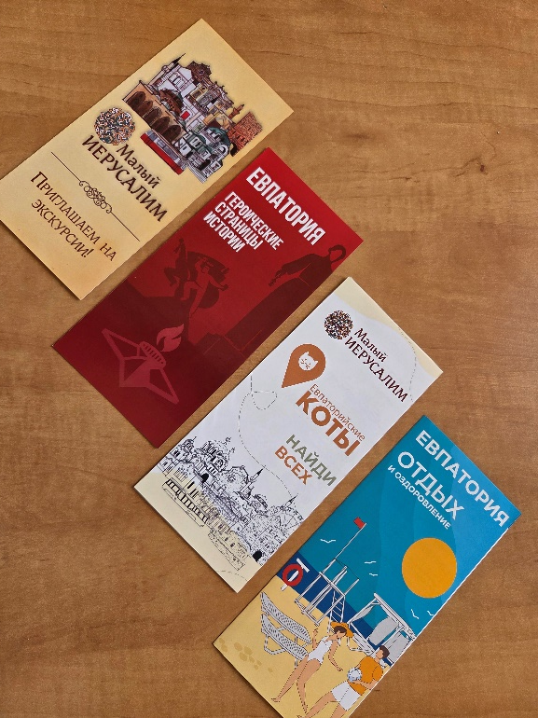
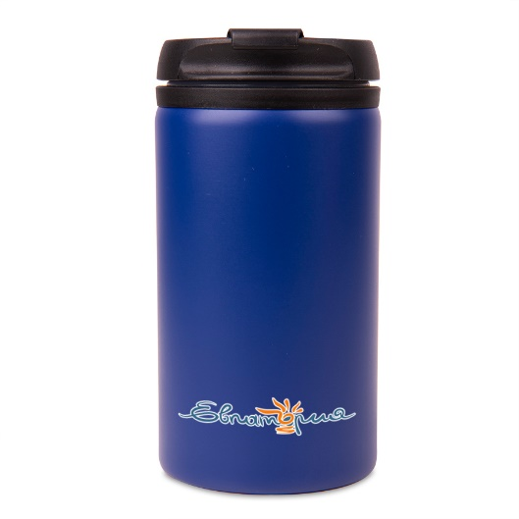
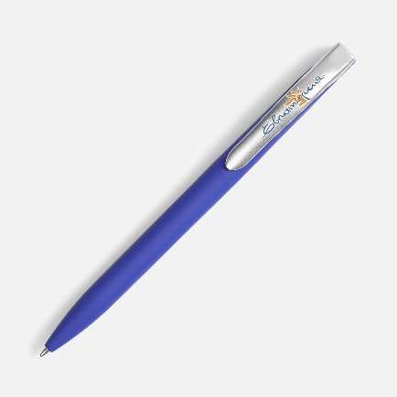
МАУ «ЕКЭЦ «Малый Иерусалим» в рамках мероприятия
«Организация подготовки и выпуска презентационной и сувенирной продукции» муниципальной программы развития курорта и туризма в городском округе Евпатория
изготовлена презентационная продукция на сумму 997, 982 тыс. рублей (17 519 ед.):
путеводитель по г. Евпатория, туристическая карта Евпатории, ежедневник сувенирный, ручка с логотипом г. Евпатория, сувенирно-презентационные пакеты г. Евпатория, набор открыток сувенирных «Малый Иерусалим», календарь сувенирный подарочный г. Евпатория формат А3 настенный, календарь сувенирный подарочный г. Евпатория настольный, евробуклет информационно-сувенирный г. Евпатория, тарелки сувенирные, портативный аккумулятор беспроводной с логотипом Евпатория, термостаканы, сувенирный магнит и т.д.
КУЛЬТУРА

